Slide 1
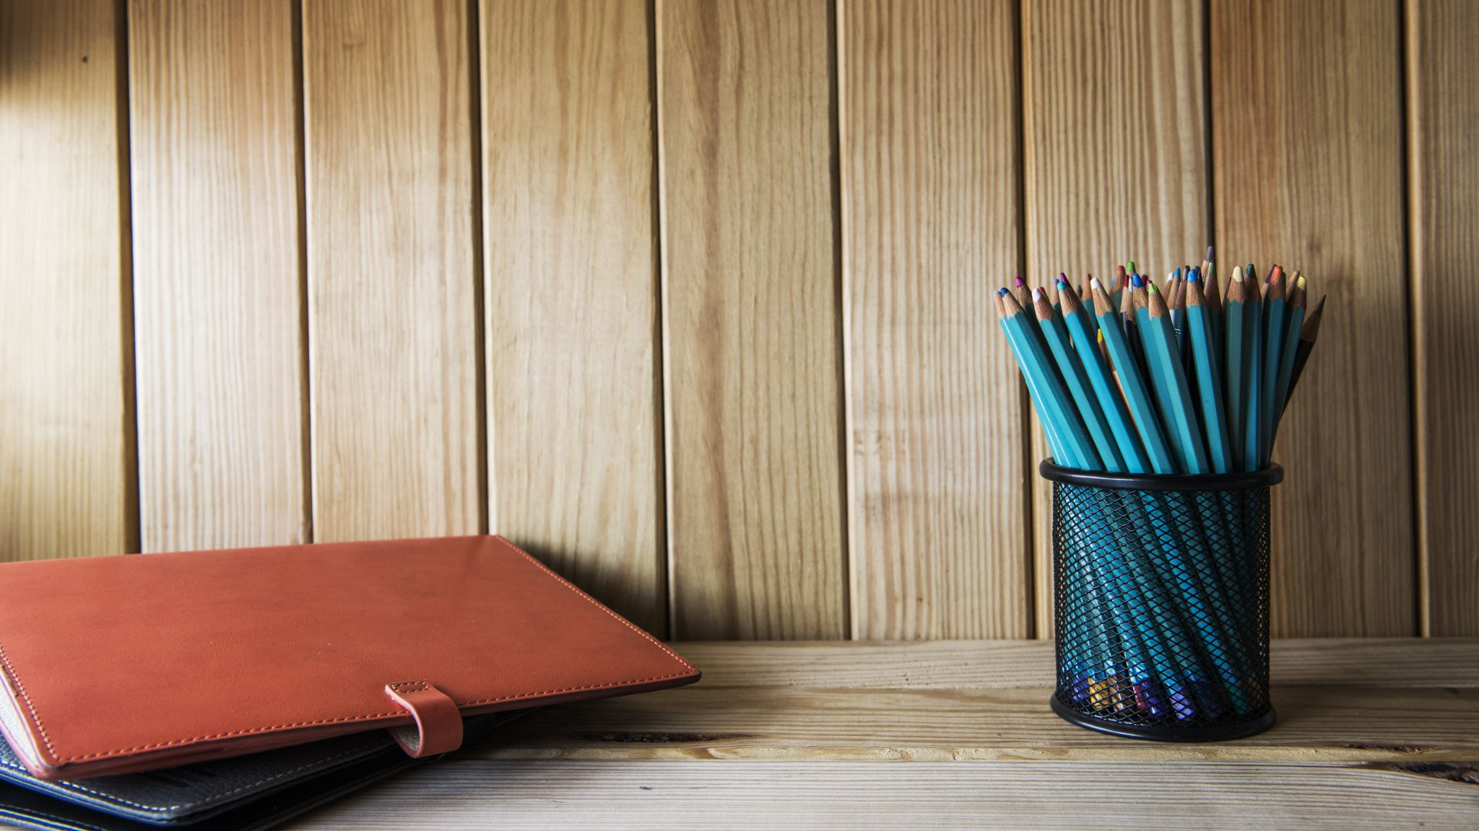

Dzień Nauczyciela
…..na wesoło

Slide 2
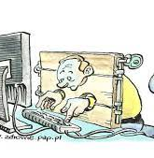
Uczeń to człowiek, który:
Rodzi się zmęczony i żyje, by odpoczywać
Jest niegrzeczny, bo czuje, że nauczyciel będzie miał go w końcu dość
W szkole odpoczywa, a w domu się męczy (grając w gry oczywiście)

Slide 3
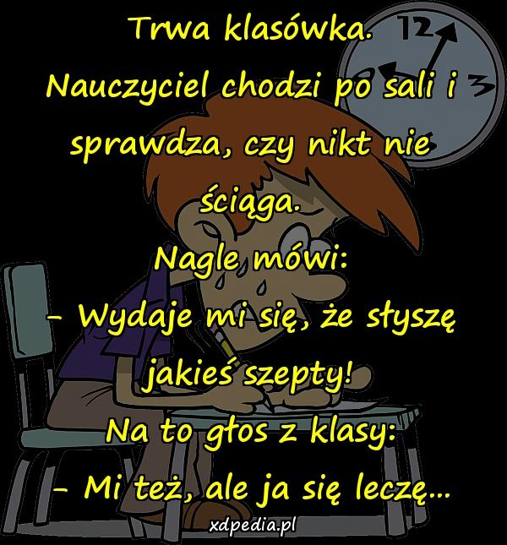
Nauczyciel to człowiek, który:
Stara się jakoś przetrwać tę męczarnie
Próbuje wcisnąć w uczniów wiadomości
Sprawdza niepotrzebne sprawdziany
Uwielbia wpisywać złe oceny

Slide 4
Kilka rad dla uczniów

Slide 5
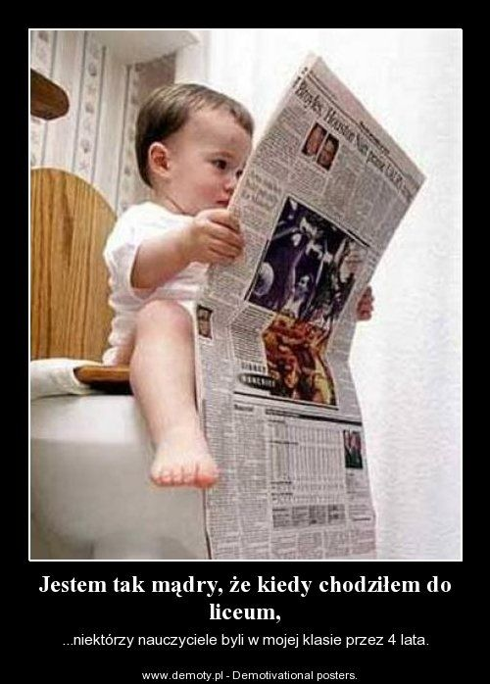
Nauczyciel nigdy nie spóźnia się na lekcje.
Nauczyciela zatrzymują ważne sprawy.

Slide 6

Nauczyciel posiada imię tylko po to, by
mówić do niego po nazwisku.

Slide 7
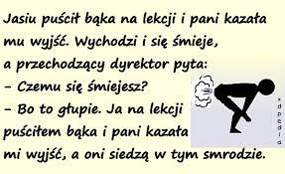

Pan Dyrektor Mirosław Szopniewski
"Dzień dobry"

Slide 8

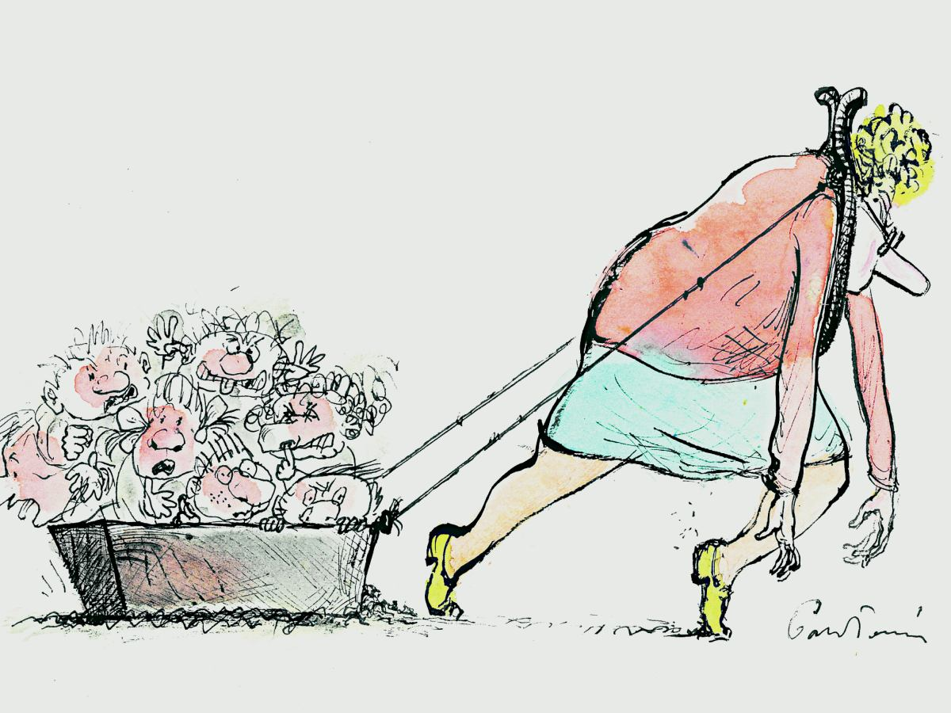
Marta Olszowska
"Maseczka, zawiąż sznurówki, nie biegaj"

Slide 9


Pani Ewa Godlewska
Tutaj fraszki, tutaj ortografia.
Tu nie liczy się geografia.

Slide 10
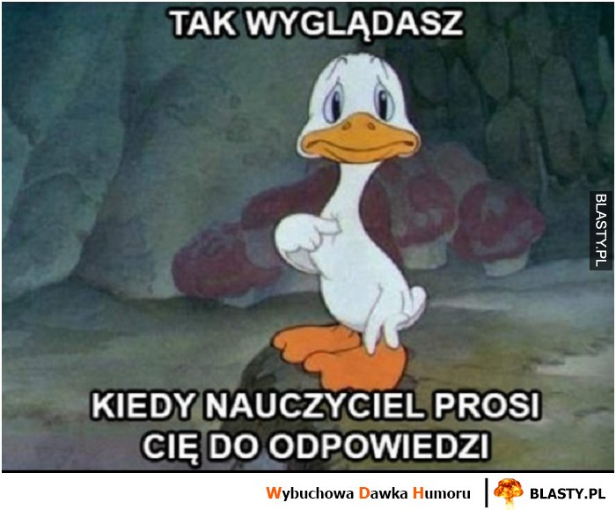
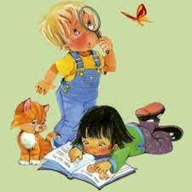
Pani Ania Oparska
Od "Małego Księcia" po "Zemste",
na lekcji chcieliśmy zrobić fieste.
Lecz u Ani, ani be, ani me, ani kukuryku,
bo u Ani nie ma ryku.

Slide 11
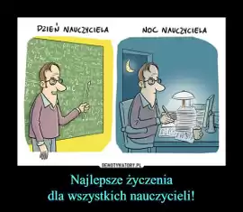

Pani Katarzyna Macioszek
Tu biologia, tam kawały,
poznasz układ człowieka
- cały.

Slide 12
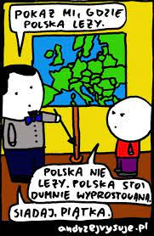

Pan Adam Głombik
"Wszystko przeciwko mnie.
Ale ja się nie dam !"
Od początku roku nasz geograf taki, że na lekcję geografii przynosimy leżaki.

Slide 13

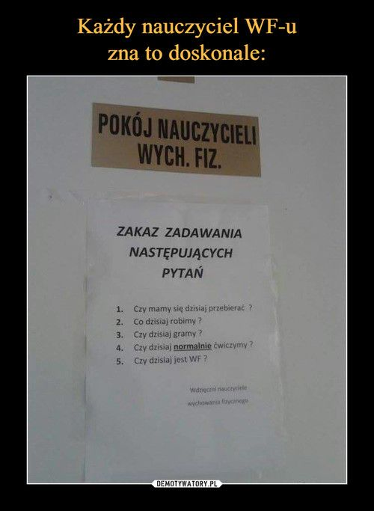
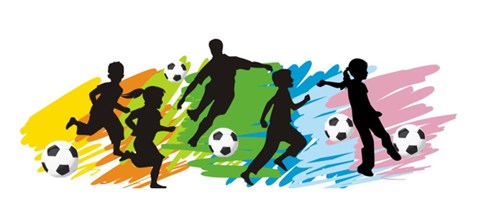
Pan
Marcin Koczy
Wuefista mało znany,
wstąpił w progi, jest lubiany.

Slide 14

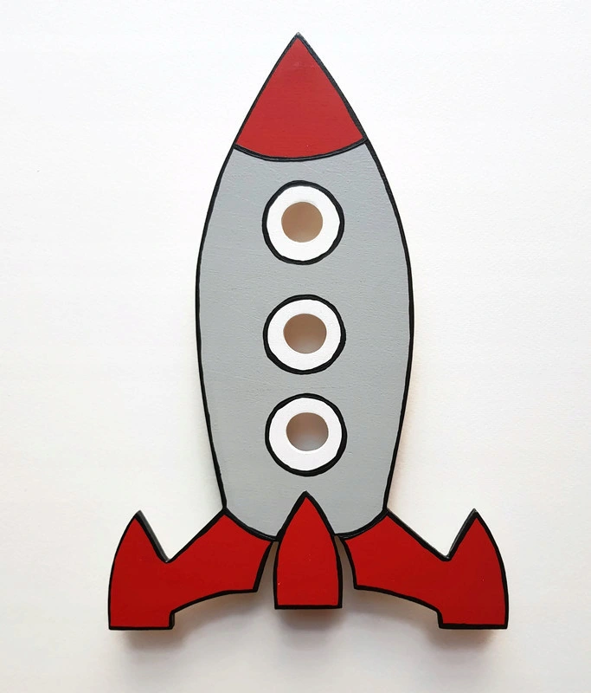
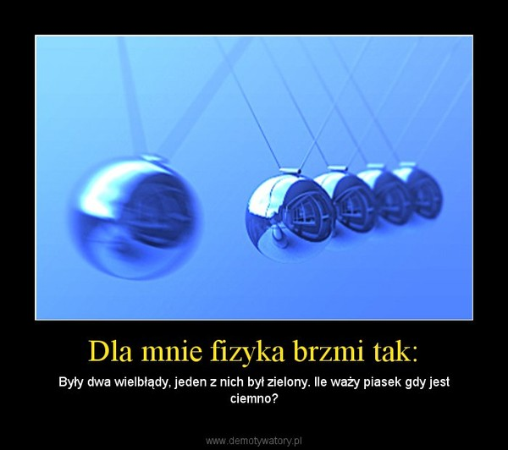
Pani Anna Dziużańska
"Kszy kszy"
Pani z fizyki ma świetne taktyki,
do naszego nauczania i czasu zagospodarowania.
Z nami wiedzą dzieli się chętnie
i to w bardzo dobrym tempie.

Slide 15

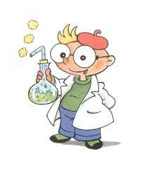
Pani Urszula Gocyk
"Jeszcze nie znacie moich możliwości"
Kiedy się zakochujemy,
to tajemnice chemii poznajemy.
Chociaż trudno to zrozumieć,
każdy z nas to musi umieć.

Slide 16


Pani Mirosława Stępień
Pani Mirka, przyrodniczka.
Miła zawsze przewodniczka.
Choć czasami głos podniesie,
każde ją posłucha dziecię.
Z panią Mirką są przygody,
w świecie ludzi i przyrody.
Lecz gdy pani czasem smutna,
wtedy lekcja szara, nudna.

Slide 17

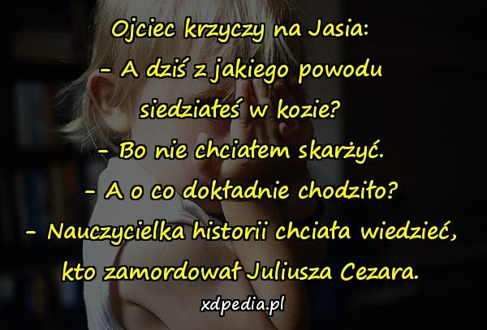
Pani Joanna Paszenda
"Jeśli chcesz pogadać to wyjdź za drzwi. Jeśli wyjdziesz za drzwi to dostaniesz jedynkę."
Pani z historii na wszystko gotowa,
przepełniona datami jest jej głowa.
Żadne pytanie jej nie zaskoczy, a przy odpowiedzi patrzy Ci w oczy.

Slide 18
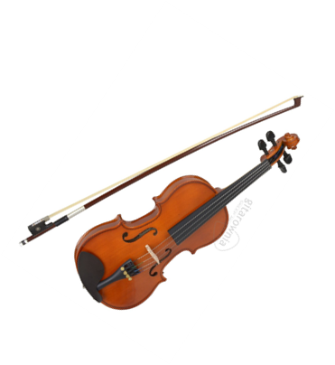
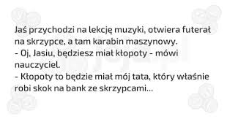

Pani Paulina Kowalczyk-Sobik
Miła, wesoła i radosna.
Taka jest, jak Pani wiosna.
Lecz Pani Paulina taka się zdaje.
Wszystkim na lekcji piąteczki rozdaje.

Slide 19

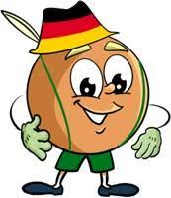
Pani Agnieszka Ożga
"A przestań, czwórka jest dobra."
Pani Agnieszka zawsze wesoła,
na każdej buzi uśmiech wywoła.
I chociaż Pani jest bardzo miła,
ściągać niestety nie pozwoliła.
Pani na lekcji odpytywała kolegę Jasia. Potem przyszła kolej na niego. Kolega powiedział do Jasia:
- Odpowiedź na 1 pytanie to 1939 rok, na 2 to Adolf Hitler a na 3 naukowcy tego nie stwierdzili. Więc pani pyta Jasia:
- W którym roku się urodziłeś?
- W 1939- odpowiada Jasiu.
- Jak nazywa się twój ojciec?
- Adolf Hitler - rzekł.
- Czy ty masz mózg?
- Naukowcy tego nie stwierdzili.

Slide 20
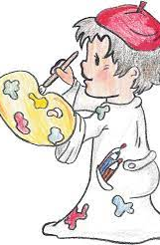
Pani Ewa Bartoszek
Podobno Pani utalentowana,
miła, zabawna i opanowana.
Każdy z nas Panią lubi,
ciekawość w nas Pani budzi.

Slide 21

Pani
Danuta Maciejczyk
"Proszę Państwa" "Jeszcze jedna szkoła i kolejna i kolejna …..., a na starość będę jeździć luksusowym autem."
Pani Maciejczyk matematyczną karierę u nas zaczyna,
Pomaga nam zgłębić matematycznego olbrzyma.
Kartkówki piszemy, zadania liczymy
i Jej cierpliwość ćwiczymy .
"Jestem czarownicą"

Slide 22
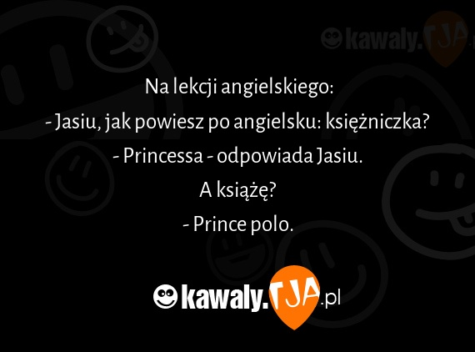

Pani Agata Włodarczyk
Mój komentarz byłby miażdżący,
kiedy uczeń jest gadający.
Angielskiego uczy nas z życia,
aby dał nam więcej przyjemności z bycia.

Slide 23
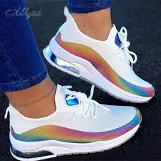
Pani Izabela Szyman
Słowa drugoklasistek:
"Ładna, bardzo fajna, miła, dobrze uczy, idalne sprawdziany"
Uczy nas Pani z sercem,
byśmy byli dla innych wzorcem.
Po angielsku ciągle mówi,
bo Jej się tutaj nie nudzi.

Slide 24
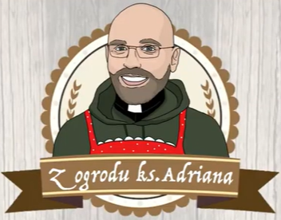
Ks. Adrian Lejta
Religii nas Ksiądz uczy,
zawsze w dobrym humorze.
Gdy się coś stanie,
zawsze nam pomoże.
Ksiądz odprawia drogę krzyżową.
Przy piątej stacji podbiega do księdza gosposia i szepce:
-Proszę księdza, przyjechali z wydziału finansowego! To bardzo pilna sprawa! Niech ksiądz przeprosi wszystkich i przerwie drogę krzyżową!
Ksiądz szepce do kościelnego:
-Poprowadź za mnie dalej drogę krzyżową. I tak wszystko przeciągaj, żebym zdążył wrócić na zakończenie!
Księdzu spotkanie z urzędnikami zajęło więcej czasu niż przypuszczał. Po jakimś czasie wbiega do kościoła w nadziei, że zdąży na ostatnią, czternastą stację drogi krzyżowej.
Nastawia uszu i słyszy głos kościelnego:
- Staaacjaaa dwuuudziieestaaa piąątaa! Szymon Cyrenejczyk poślubia świętą Weronikę!

Slide 25
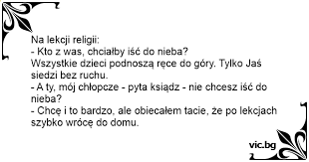
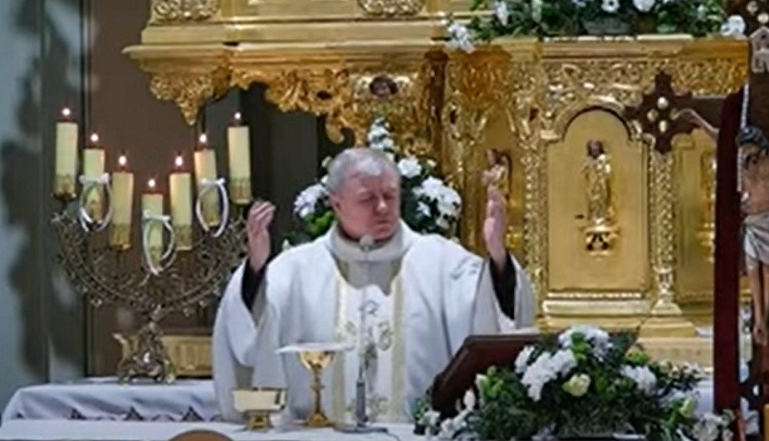
Ks. Roman Kiwadowicz
Słowa trzecioklasistki:
"Miły, rozmowny, opanowany, radosny"

Slide 26

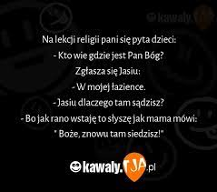
Pani Joanna Sosna
Słowa pierwszaczka:
"Jest miła, fajna, umi tłumaczyć"
Słowa drugoklasistów:
"Bawi się z nami, prowadzi ciekawe lekcje, oglądamy ciekawe filmiki"
Słowa czwartoklasisty:
"Miła (niekiedy), uprzejma (chyba)"

Slide 27


Pani
Magdalena Kuc
Pani pyta Jasia:
- Jasiu powiesz jakieś zdanie w trybie oznajmującym?
- Koń ciągnie wóz.
- Brawo! A teraz przekształć to zdanie tak aby było zdaniem rozkazującym.
- Wio!
Słowa pierwszaczka:
"Ciekawie opowiada, przychodzi Pan i naprawia
tablicę"

Slide 28
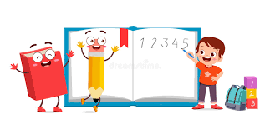
Pani Agnieszka Korgól
Słowa drugoklasistki:
"Miła, wesoła, mądra"
Jasiu przychodzi ze szkoły do domu i mówi:
- Cześć mamo
- Jasiu jak się czujesz w szkole?
- Jak na komisariacie! Ciągle mnie pytają a ja o niczym nie wiem.

Slide 29
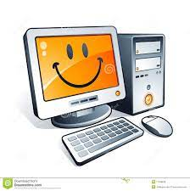
Pan Marcin Stalmach
Pan Marcin jest wyrozumiały,
aby każdy miał pokład wiedzy niemały.
Nam wszystko tłumaczy spokojnie i zawsze wygląda dostojnie.
Co mówi ksiądz na ślubie informatyka.
-Zakończono pobieranie
Co mówi informatyk, kiedy dostanie na urodziny pendrive?
Dzięki za pamięć.

Slide 30

Pani Ewa Głuch
Słowa drugoklasistów:
"Uczymy się dużo piosenek, jest bardzo miła i fajna oraz potrafi nam wytłumaczyć i prowadzi ciekawe lekcje."

Slide 31

Pani Urszula Strzelczyk
"Starsze dzieci" do nas mówi,
jest miła, fajna i nigdy nie nudzi.
Radosna, zabawna i lubiana,
tak, to nasza pani kochana.

Slide 32
Wszystkiego najlepszego !!!!!!!
Prezentację przygotował Samorząd wraz z uczniami.

